Slide 1




Măngnon
TOÁN

Slide 2


Slide 3


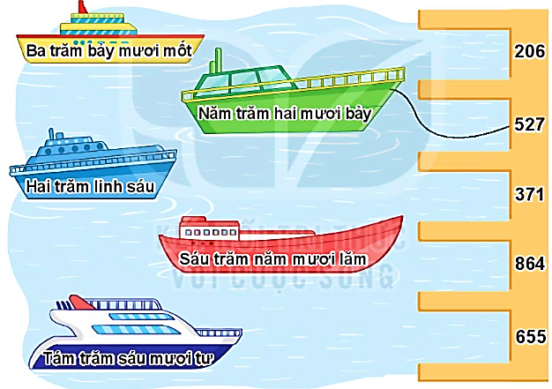
1
Tìm chỗ đậu cho tàu.

Slide 4

2
Số?
a)
251
252
253
254
255
259
?
?
256
?
?
258
257

Slide 5
2
Số?
b)
994
?
997
999
992
993
?
995
996
?
998
?
1000

Slide 6

2
Số?
c)
596
600
592
594
?
598
?
602
604
606
590
?
?

Slide 7



3
>, <, =
?
438 483
524 519
756 802
178 99
<
<
>
>
308 300
218 222
675
960 899
>
<
<
>

Slide 8
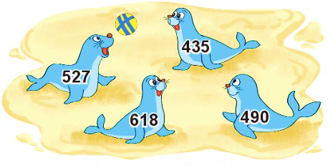

a) Viết các số sau theo thứ tự từ bé đến lớn.
4
b) Trong các số trên, số nào lớn nhất, số nào bé nhất?
➔ 435, 490, 527, 618
Số bé nhất là 435
Số lớn nhất là 618

Slide 9
Ai Nhanh hơn

Slide 10








Câu 1: Ba trăm linh hai viết là?
320
230
302
203

Slide 11
Câu 2: Trong các số:
320, 230, 193, 203 số lớn nhất là?
193
320
203
230

Slide 12

Câu 3: Tìm số bé nhất trong các số sau:
120, 112, 212, 222
120
212
222
112

Slide 13
Chúc các em
học tốt

Slide 14

GIÁO ÁN ĐIỆN TỬ LỚP 4
GIÁO ÁN ĐIỆN TỬ LỚP 2 & LỚP 3
Bộ Kết nối tri thức
Soạn bài giảng yêu cầu các khối lớp
Thiết kế bài giảng E – Learning
MĂNG NON – TÀI LIỆU TIỂU HỌC
Mời truy cập: MĂNG NON- TÀI LIỆU TIỂU HỌC/ Facebook
SĐT ZALO : 0382348780 - 0984848929

